Slide 1
Αρχιτεκτονική υπολογιστών
Ελληνική Δημοκρατία
Τεχνολογικό Εκπαιδευτικό Ίδρυμα Ηπείρου
Ενότητα 10 : Ομάδες εντολών: Τρόποι Διευθυνσιοδότησης και Μορφοποιήσεις
Φώτης Βαρζιώτης

Slide 2
Ανοιχτά Ακαδημαϊκά Μαθήματα στο ΤΕΙ Ηπείρου
Τμήμα Μηχανικών Πληροφορικής Τ.Ε
Αρχιτεκτονική υπολογιστών
Ενότητα 10 : Ομάδες Εντολών: Τρόποι Διευθυνσιοδότησης και Μορφοποιήσεις
Φώτης Βαρζιώτης
Καθηγητής Εφαρμογών
Άρτα, 2015

Slide 3
Άδειες Χρήσης
Το παρόν εκπαιδευτικό υλικό υπόκειται σε άδειες χρήσης Creative Commons.
Για εκπαιδευτικό υλικό, όπως εικόνες, που υπόκειται σε άλλου τύπου άδειας χρήσης, η άδεια χρήσης αναφέρεται ρητώς.

Slide 4
Χρηματοδότηση
Το έργο υλοποιείται στο πλαίσιο του Επιχειρησιακού Προγράμματος «Εκπαίδευση και Δια Βίου Μάθηση» και συγχρηματοδοτείται από την Ευρωπαϊκή Ένωση (Ευρωπαϊκό Κοινωνικό Ταμείο) και από εθνικούς πόρους.
Το έργο «Ανοικτά Ακαδημαϊκά Μαθήματα στο TEI Ηπείρου» έχει χρηματοδοτήσει μόνο τη αναδιαμόρφωση του εκπαιδευτικού υλικού.
Το παρόν εκπαιδευτικό υλικό έχει αναπτυχθεί στα πλαίσια του εκπαιδευτικού έργου του διδάσκοντα.

Slide 5
Διευθυνσιοδότηση
Άμεση
Απευθείας
Έμμεση
Καταχωρητή
Έμμεση καταχωρητή
Μετατόπισης(με δείκτη)
Σωρός
Notes:
2

Slide 6
Άμεση Διευθυνσιοδότηση
Ο τελεστής είναι μέρος της εντολής
Τελεστής= Πεδίο Διεύθυνσης
π.χ. ADD 5
Add 5 στα περιεχόμενα ενός συσσωρευτή
Το 5 είναι τελεστής
Δεν υπάρχει αναφορά στη μνήμη για μεταφορά δεδομένων
Γρήγορος τρόπος
Περιορισμένου εύρους
Notes:
3

Slide 7
Διάγραμμα Άμεσης Διευθυνσιοδότησης
Instruction
Opcode
Operand
Notes:
4

Slide 8
Απευθείας Διευθυνσιοδότηση
Το πεδίο διεύθυνσης περιέχει τη διεύθυνση του τελεστή
Ενεργός Διεύθυνση (ΕΔ) = πεδίο διεύθυνσης (A)
π.χ. ADD A
Add contents of cell A to accumulator
Look in memory at address A for operand
Απλή αναφορά στη μνήμη για πρόσβαση στα δεδομένα
Δεν απαιτούνται περαιτέρω υπολογισμοί για τον καθορισμό της ενεργούς διεύθυνσης
Περιορισμένος χώρος διευθύνσεων
Notes:
5

Slide 9
Διάγραμμα Απευθείας Διευθυνσιοδότησης
Instruction
Opcode
Address A
Memory
Operand
Notes:
6

Slide 10
Έμμεση Διευθυνσιοδότηση_{1/2}
Το κελί μνήμης που «δείχνει» το πεδίο διεύθυνσης περιέχει την διεύθυνση του τελεστή
EA = (A)
Κοίτα στην A, βρες την διεύθυνση (A) και ψάξε εκεί για τον τελεστή
π.χ. ADD (A)
Πρόσθεσε τα περιεχόμενα του κελιού που «δείχνει» το περιεχόμενο της θέσης Α στον συσσωρευτή
Notes:
7

Slide 11
Έμμεση Διευθυνσιοδότηση_{2/2}
Επιτρέπει μεγάλο χώρο διευθύνσεων
2^{n} όπου n = το μήκος λέξης
Μπορεί να είναι εμφωλευμένο, πολυεπίπεδο, σε μορφή καταρράκτη
π.χ. EA = (((A)))
Απαιτεί πολλαπλή πρόσβαση στη μνήμη για εύρεση τελεστή
Άρα πιο αργή από τις υπόλοιπες
Notes:
8

Slide 12
Διάγραμμα Έμμεσης Διευθυνσιοδότησης
Instruction
Opcode
Address A
Memory
Pointer to operand
Operand
Notes:
9

Slide 13
Διευθυνσιοδότηση Καταχωρητή(1)
Ο τελεστής κρατείται σε καταχωρητή το όνομα του οποίου βρίσκεται στο πεδίο διεύθυνσης
EA = R
Περιορισμένος αριθμός καταχωρητών
Απαιτείται πολύ μικρό πεδίο διεύθυνσης
Μικρότερες εντολές
Γρήγορη προσκόμιση εντολών
Notes:
10

Slide 14
Διευθυνσιοδότηση Καταχωρητή(2)
Δεν γίνεται πρόσβαση στη μνήμη
Πολύ γρήγορη εκτέλεση
Πολύ περιορισμένος χώρος διευθύνσεων
Πολλαπλοί καταχωρητές μπορεί να αυξήσουν την απόδοση
Απαιτεί καλό προγραμματισμό assembly ή μεταγλωτιστή
Notes:
11

Slide 15
Διάγραμμα Διευθυνσιοδότησης Καταχωρητή
Instruction
Opcode
Register Address R
Registers
Operand
Notes:
12

Slide 16
Έμμεση Διευθυνσιοδότηση Καταχωρητή
EA = (R)
Ο τελεστής βρίσκεται στο κελί μνήμης που δείχνει το περιεχόμενο του καταχωρητή R
Μεγάλος χώρος διευθύνσεων (2^{n})
Μια λιγότερη πρόσβαση στη μνήμη από της απευθείας διευθυνσιοδότηση
Notes:
13

Slide 17
Διάγραμμα Έμμεσης Διευθυνσιοδότησης Καταχωρητή
Instruction
Opcode
Register Address R
Memory
Registers
Pointer to Operand
Operand
Notes:
14

Slide 18
Διευθυνσιοδότηση Μετατόπισης
EA = A + (R)
Το πεδίο διεύθυνσης περιέχει δύο τιμές
A = τιμή βάσης
R = καταχωρητής που περιέχει την μετατόπιση displacement
Ή αντίστροφα
Notes:
15

Slide 19
Διάγραμμα Διευθυνσιοδότησης Μετατόπισης
Instruction
Opcode
Register R
Address A
Memory
Registers
Pointer to Operand
+
Operand
Notes:
16

Slide 20
Σχετική Διευθυνσιοδότηση
Έκδοση της Διευθυνσιοδότησης Μετατόπισης
R = Program counter, PC
EA = A + (PC)
i.e. Πάρε τον τελεστή από τα A κελιά από την «τωρινή» θέση που δείχνει ο απαριθμητής προγράμματος
Δες τοπικότητα αναφοράς & χρήση cache
Notes:
17

Slide 21
Διευθυνσιοδότηση καταχωρητή βάσης
Το A περιέχει την μετατόπιση
Το R περιέχει δείκτη σε μια διεύθυνση βάσης
Το R μπορεί να είναι εξωτερικό ή εσωτερικό
π.χ. καταχωρητής βάσης κατάτμησης στον 80x86
Notes:
18

Slide 22
Διευθυνσιοδότηση με Δεικτοδότηση
A = Βάση
R = Μετατόπιση
EA = A + R
Καλή για πρόσβαση σε πίνακες
EA = A + R
R++
Notes:
19

Slide 23
Συνδυασμοί
Μεταδεικτοδότηση
EA = (A) + (R)
Προδεικτοδότηση
EA = (A+(R))
Notes:
20

Slide 24
Διευθυνσιοδότηση Σωρού
Ο τελεστής βρίσκεται πάντα (εσωτερική αναφορά) στην κορυφή του σωρού
π.χ.
ADD: ανασύρει και προσθέτει τα δύο πρώτα αντικείμενα του σωρού
Notes:
21

Slide 25
Τρόποι διευθυνσιοδότησης στον Pentium
Εικονικές ή ενεργές διευθύνσεις αναπαριστούν την μετατόπιση σε ένα τμήμα
Η εναρκτήρια διεύθυνση συν την μετατόπιση παρέχουν μια γραμμική διεύθυνση
Η παραπάνω υφίσταται μετάφραση σελίδας αν η σελιδοποίηση είναι ενεργοποιημένη
Υπάρχουν 12 διαθέσιμοι τρόποι διευθυνσιοδότησης
Άμεσος
Καταχωρητή τελεστή
Μετατόπισης
Βάσης
Βάσης με μετατόπιση
Κλιμακούμενου δείκτη με μετατόπιση
Βάσης με δείκτη και μετατόπιση
Σχετική κτλ

Slide 26
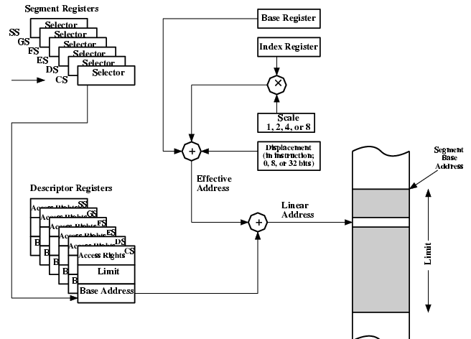
Υπολογισμός τρόπου διευθυνσιοδότησης στον Pentium

Slide 27
Μορφοποίηση εντολών
Η διάταξη των bits σε μια εντολή
Περιλαμβάνει opcode
Περιλαμβάνει (εσωτερικά ή εξωτερικά) τελεστή(ες)
Συνήθως υπάρχουν ομάδες εντολών με περισσότερες από μια μορφοποιήσεις εντολών

Slide 28
Μήκος εντολής
Επηρεάζεται και επηρεάζει:
Το μέγεθος της μνήμης
Την οργάνωση της μνήμης
Τη δομή του διαύλου
Την περιπλοκότητα της CPU
Την ταχύτητα της CPU
Trade off μεταξύ ενός ισχυρού ρεπερτορίου εντολών και εξοικονόμησης χώρου

Slide 29
Κατανομή των Bits
Αριθμός τρόπων διευθυνσιοδότησης
Αριθμός τελεστών
Καταχωρητής vs μνήμης
Αριθμός ομάδων καταχωρητών
Εύρος διευθύνσεων
Διευθυνσιοδοτούμενη μονάδα

Slide 30
Μορφοποίηση εντολών PDP-8

Slide 31
Μορφοποίηση εντολών PDP-10

Slide 32
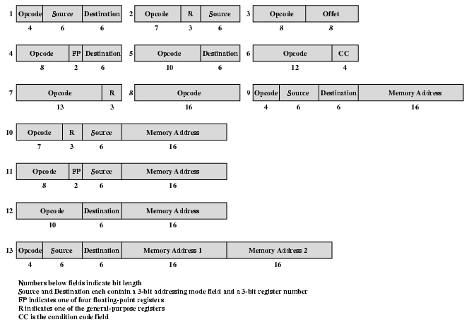
Μορφοποίηση εντολών PDP-11

Slide 33
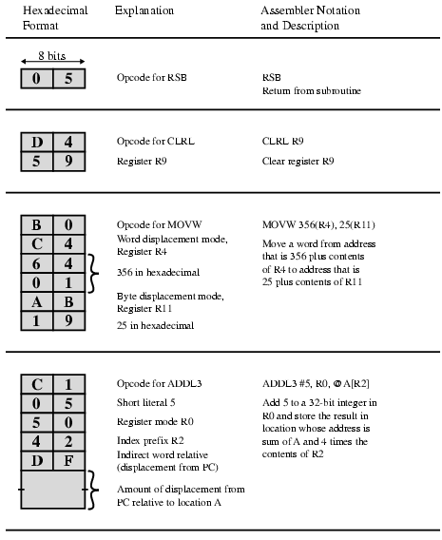
VAX Instruction Examples

Slide 34
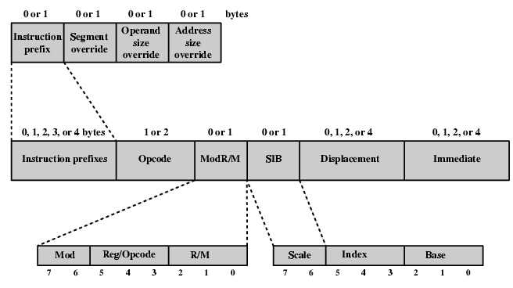
Μορφοποίηση εντολών Pentium

Slide 35
PowerPC Instruction Formats

Slide 36
Βιβλιογραφία
William Stallings. (2011). Αρχιτεκτονική & Οργάνωση Υπολογιστών. Εκδόσεις Τζιόλα.
Δημοσθένης Ε. Μπολανάκης. (2011). Αρχιτεκτονική Μικροϋπολογιστών: αρχές προγραμματισμού χαμηλού επιπέδου και εφαρμογές με το μικροελεγκτή M68HC908GP32, Εκδόσεις Σύγχρονη Παιδεία.
Tanenbaum Andrew S. (1995). Η Αρχιτεκτονική των Υπολογιστών μια δομημένη προσέγγιση Συγγραφέας Tanenbaum Andrew S. Εκδόσεις Κλειδάριθμος.
Luce T. (1991). Αρχιτεκτονική των Υπολογιστών. Εκδόσεις Τζιόλα.
Gilmore. (1999). Μικροεπεξεργαστές θεωρία και εφαρμογές. Εκδόσεις Τζιόλα.
Predko M. (2000). Προγραμματίζοντας τον Μικροελεγκτή PIC, Εκδόσεις Τζιόλα.
Μπεκάκος Μ.Π. (1994). Αρχιτεκτονική υπολογιστών & τεχνολογία παράλληλης επεξεργασίας, Εκδόσεις Σταμούλης.

Slide 37
Σημείωμα Αναφοράς
Copyright Τεχνολογικό Ίδρυμα Ηπείρου. Φώτης Βαρζιώτης.
Αρχιτεκτονική υπολογιστών.
Έκδοση: 1.0 Άρτα, 2015. Διαθέσιμο από τη δικτυακή διεύθυνση:
http://eclass.teiep.gr/OpenClass/courses/COMP115/
ΔΙΑΤΑΡΑΧΕΣ ΦΩΝΗΣ, Ενότητα 0, ΤΜΗΜΑ ΛΟΓΟΘΕΡΑΠΕΙΑΣ, ΤΕΙ ΗΠΕΙΡΟΥ - Ανοιχτά Ακαδημαϊκά Μαθήματα στο ΤΕΙ Ηπείρου

Slide 38
Σημείωμα Αδειοδότησης
Το παρόν υλικό διατίθεται με τους όρους της άδειας χρήσης Creative Commons Αναφορά Δημιουργού-Μη Εμπορική Χρήση-Όχι Παράγωγα Έργα 4.0 Διεθνές [1] ή μεταγενέστερη. Εξαιρούνται τα αυτοτελή έργα τρίτων π.χ. φωτογραφίες, Διαγράμματα κ.λ.π., τα οποία εμπεριέχονται σε αυτό και τα οποία αναφέρονται μαζί με τους όρους χρήσης τους στο «Σημείωμα Χρήσης Έργων Τρίτων».
Ο δικαιούχος μπορεί να παρέχει στον αδειοδόχο ξεχωριστή άδεια να χρησιμοποιεί το έργο για εμπορική χρήση, εφόσον αυτό του ζητηθεί.
[1]
http://creativecommons.org/licenses/by-nc-nd/4.0/deed.el

Slide 39
Τέλος Ενότητας
Επεξεργασία: Ευάγγελος Καρβούνης
Άρτα, 2015

Slide 40
Τέλος Ενότητας
Ομάδες Εντολών: Τρόποι Διευθυνσιοδότησης και Μορφοποιήσεις

